Slide 1
Budaya Negara China
Kristina wardhani ,s.e.,m.m.

Slide 2
Indikator Penilaian
Mahasiswa mampu mengetahui, menjelaska, dan memahami tentang pentingnya memahami budaya China yang sangat dekat dengan dunia bisnis di Masyarakat Internasional
Mahasiswa mampu mengetahui, menjelaska, dan memahami tentang pentingnya memahami Bagaimana sejarah perkembangan bangsa China
Mahasiswa mampu mengetahui, menjelaska, dan memahami tentang pentingnya memahami Filosofi dan beberapa kebiasaan masyarakat china agar dapat bekerja sama dengan budaya china

Slide 3
Kepercayaan Inti Bangsa China
Falsafah Cina berkecendrungan mengutamakan pemikiran praktis berkenaan masalah dan kehidupan sehari-hari. Menggunakan kekalahan sebagai momentum untuk menukik ke atas dengan mengadopsikan hal-hal dan strategi-strategi baru. Agresifitas disertai dengan realitas dan keberanian memulai dan follow through (meng-eksekusi-kan) membantu revitalitasi pasca-kegagalan.
Karakter “tahan banting” alias bermental baja dengan rasa iri yang minimal juga merupakan salah satu kunci sukses mereka. Berbagai masalah dihadapi dengan kepala dingin, bukan dengan rasa iri dan dengki karena dua hal ini tidak bisa memecahkan masalah bahkan memperkeruh. Sinergi seringkali

Slide 4
Bagaimana Menurut Pendapat Kalian ?

Slide 5
Konsekuensi dalam dunia Bisnis
Ketekunan dan kesabaran dalam bekerja dan membangun bisnis merupakan kekuatan luar biasa.
Jika orang lain bekerja 10 jam per hari, tidak jarang mereka bekerja 14 hingga 18 jam. Sisa waktunya hanya untuk makan, mandi dan tidur saja. Filsafat mereka sederhana: Bekerja untuk makan. “Makan” di sini berarti memberi nafkah bagi keluarga mereka.
Pengalaman dan ketrampilan bisa diasah kemudian, yang penting mereka telah melihat peluang dan berani memulai. Dan ini sudah cukup untuk menjadikan mereka “konsolidator” yang mengumpulkan berbagai sumber daya dan ketrampilan orang lain, sehingga bisa membentuk produk-produk yang dijual.

Slide 6
Sikap - sikap dalam Negosiasi
Cenderung memilih berdagang karena tidak dibatasi ruang, waktu dan tempat.
Mempunyai Persepsi yang selalu positif dalam perdagangan.
Pedagang yang jatuh akan merasa sakit tetapi rasa sakit itulah yang akan membuatnya
Dunia dagang adalah dunia yang menjanjikan kesenangan, kemewahan, dan kebahagiaan.
Orang cina menjadikan uang untuk menghasilkan uang.
Bersikap terbuka dan berlapang dada apabila menghadapi situasi sulit dan tetap fokus mencari jalan keluar.

Slide 7
Etika Bangsa China
Etika dianggap sebagai intipati kehidupan manusia dan sekaligus tujuan hidupnya.
Konsep keruhanian diungkapkan melalui perkembangan jiwa seseorang yang menjunjung tinggi etika. Spiritualitas seseorang dinilai melalui moral dan etikanya dalam kehidupan sosial, kenegaraan dan politik.
Sedangkan inti etika dan kehidupan sosial ialah kesalehan dan kearifan.
Kesetaraan, persamaan dan kesederajatan manusia mendapat perhatian besar.
Menurut para filosof Cina keselarasan dalam kehidupan sosial hanya bisa dicapai dengan menjunjung tinggi persamaan, kesetaraan dan kesederajatan itu.
Kelima, falsafah Cina secara umum mengajarkan sikap optimistis dan demokratis.

Slide 8
BUDAYA BANGSA CHINA

Slide 9
Thaoisme vs Budhisme

Slide 10
Thaoisme vs Budhisme
Taoisme, juga dikenal sebagai Taoisme, berkembang di Cina untuk pertama kalinya dan telah ada selama lebih dari 2.000 tahun. Ini menekankan tradisi filosofis dan agama berdasarkan tema-tema seperti kealamian, vitalitas, perdamaian, diri, penerimaan, kekosongan, hubungan antara manusia dan alam semesta, dan "wu wei" atau tidak aktif. Para Taois percaya bahwa alam semesta berfungsi selaras dengan cara-cara alami
Buddhisme, Buddha dilacak 2.500 tahun yang lalu di India di bawah pengaruh Siddharta Gautama, juga dikenal sebagai Buddha atau "tercerahkan". Nilai-nilai intinya adalah tiga perspektif: untuk mengingat pikiran dan tindakan, untuk mengembangkan kebijaksanaan dan pemahaman, dan untuk menjalani kehidupan moral. Tujuan umat Buddha adalah untuk mencapai Nirvana, pencerahan dan kebahagiaan dasar. Ini akan mungkin hanya setelah semua penderitaan telah dieliminasi. Demikian pula, agama Buddha percaya pada reinkarnasi, di mana kehidupan terus berjalan berulang-ulang.

Slide 11
Meditas dan Yoga

Slide 12
Meditas dan Yoga
Yoga dan meditasi adalah semacam jalan untuk membentuk diri lebih damai dan bijak dalam membaca kehidupan.
Dalam hal berdoa, umat Buddha mempraktekkan meditasi untuk pelatihan batin dan pengembangan spiritual
Meditasi membantu untuk memberikan pengertian terhadap diri sendiri yang sangat dibutuhkan, keadaan atau sifat yang sebenarnya dari hal-hal yang menyebabkan takut dan selanjutnya akan dapat mengatasi rasa takut dalam pikirannya bagi mereka yang mempunyai rasa takut dalam hati atau kebimbangan.
Meditasi dapat menguatkan ingatan dan akan lebih efisien terhadap pelajar atau mahasiswa dalam belajar.

Slide 13
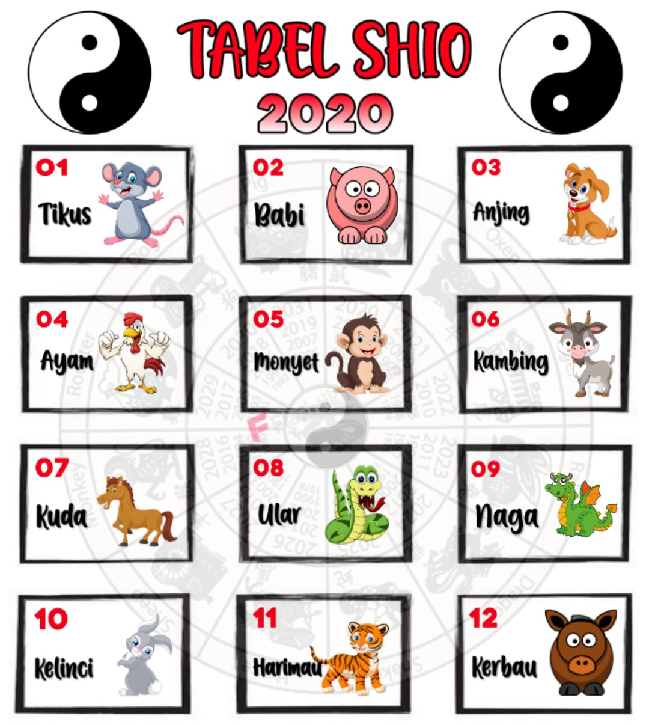
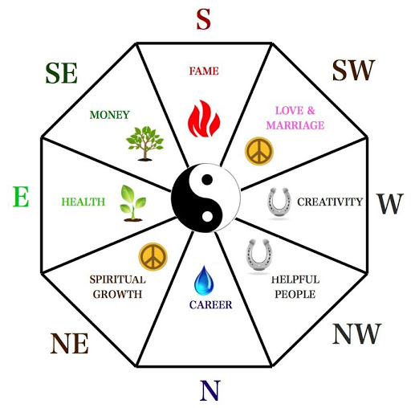

Slide 14
Fengsui dan Shio
Shio (生肖 Shēng Xiào) adalah lambang binatang yang digunakan dalam Astrologi China untuk menunjukkan waktu tahun kelahiran seseorang dan sifat elemennya.
Shio adalah salah satu metode untuk menganalisis kehidupan/hoki seseorang, berasal dari cabang ilmu metafisika China yang berumur ribuan tahun, membawa kebijaksanaan dan penjelasan ilmiah untuk memberikan panduan dalam hidup.
Fengsui adalah ilmu topografi kuno dari Tiongkok yang memercayai bagaimana manusia dan surga (astronomi), serta bumi (geografi) dapat hidup dalam harmoni
Feng shui sering digunakan sebagai salah satu patokan dalam proses pembangunan rumah. Tujuannya adalah untuk memastikan rumah tersebut dibangun dengan qi yang baik. Adapun faktor-faktor yang paling mempengaruhi yaitu lokasi dan sumbu waktu. (Qi : mencakup orientasi struktur, usia, dan lingkungan, termasuk kemiringan, vegetasi, dan kualitas tanah)

Slide 16
Pengobatan Herbal
Pengobatan Tradisional Tionghoa percaya bahwa segala proses dalam tubuh manusia berhubungan dan berinteraksi dengan lingkungan. Oleh karena itu, penyakit disebabkan oleh ketidakharmonisan antara lingkungan di dalam dan di luar tubuh seseorang. Gejala ketidakseimbangan ini digunakan dalam pemahaman, pengobatan, dan pencegahan penyakit.
Sebagian besar filosofi pengobatan tradisional Cina berasal dari filsafat TAOIS dan mencerminkan kepercayaan purba Cina yang menyatakan pengalaman pribadi seseorang memperlihatkan prinsip kausatif di lingkungan.
Maciocia, Giovanni (1989). The Foundations of Chinese Medicine. Churchill Livingstone.

Slide 17
Kristina Wardhani ,S.E.,M.M.

